Slide 1
IEFP
GUARDA

Slide 2

Fundo Diferente

Slide 3
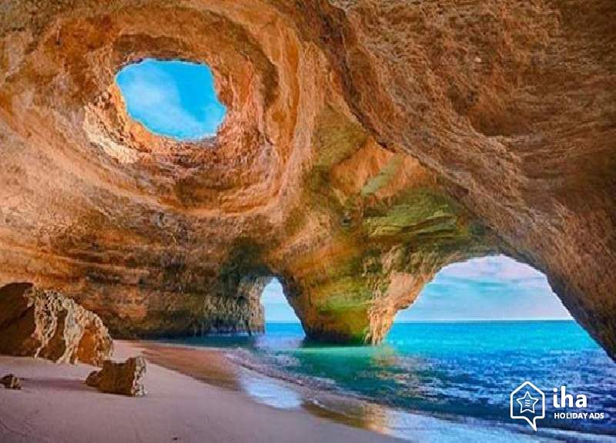
Por que viver a preto e branco num mundo colorido?

Slide 4
O mar é tão Lindo
O verão é fantástico para desfrutar das praias de Portugal, principalmente no Algarve

Slide 5
Onde existe preservação da natureza, existe futuro
A natureza depende de nós!

